Slide 1
Prise en main de Git

Slide 2
sommaire
Qu’est qu’un système de contrôle de version en informatique ?
Quelle est l’utilité d’un tel système ?
Citez des outils de contrôle de version
Présentation de Git:
Définition
Caractéristiques
Un dépôt Git: local et distant
Notion de branches
Commandes essentiels
Workflows
Installation et démos

Slide 3
Contrôle de version:
Un contrôle de version est une technique de prise en charge des modifications apportées aux fichiers

Slide 4
Système de contrôle de version:
Un système de contrôle de version est un programme qui enregistre l'évolution d’un fichier ou d’un ensemble de fichier au cours du temps de manière à ce qu’on puisse rappeler une version antérieure d’un fichier à tout moment.

Slide 5
Utilité d’un système de contrôle de version:
Permet de revenir à une version précédente de votre code en cas de problème
Permet de suivre l’évolution de votre code étape par étape
Permet un meilleur travail collaboratif

Slide 6



Les outils de contrôle de version:
Il existe plusieurs outils de contrôle de version parmi lesquels nous avons:
Git
CVS
SVN
Etc.
Notes:
CVS: Puisqu'il aide les sources à converger vers la même destination, on dira que CVS fait la gestion concurrente de versions ou de la gestion de versions concurrentes. Il peut aussi bien fonctionner en mode ligne de commande qu'à travers une interface graphique. Il se compose de modules clients et d'un ou plusieurs modules serveur pour les zones d'échanges.
SVN: CollabNet a fondé le projet Subversion en 2000 dans le but d'écrire un système de contrôle de version open source qui fonctionnait un peu comme CVS mais qui corrigeait les bogues et fournissait certaines fonctionnalités manquantes dans CVS.

Slide 7
Présentation de Git

Slide 8
Définition
Git est un système de contrôle de version open source et décentralisé qui a été créé par Linus Torvalds. Il se distingue par sa rapidité et sa gestion des branches qui permettent de développer en parallèle de nouvelles fonctionnalités.
Notes:
décentralisé veut dire que les changements effectués par les utilisateurs ne sont pas forcés d’être envoyés sur un serveur central, les utilisateurs peuvent se synchroniser entre eux pour disposer des changements apportés par les autres.

Slide 9
Caractéristiques:
Distribué (chaque développeur dispose d’une version local du code source)
Approche peer-to-peer (chaque utilisateur est à la fois client et serveur)
Basé sur des Branches
Les opérations sont atomique (elles peuvent réussir ou échoué)
Tout est stocké dans le dossier .git
Utiliser une zone de classement ou index (dans l’index les développeurs peuvent formater les modifications et les faire réviser avant de les appliquer réellement)

Slide 10
Dépôt Git:
Un dépôt (ou repository en anglais) est un entrepôt virtuel de votre projet qui vous permet de conserver un historique des versions et des modifications d’un projet.
Il peut être local ou distant.

Slide 11
Dépôt local:
Un dépôt local stocke les différentes versions de notre code sur la machine locale. Toutes les modifications ne seront accessibles que localement.

Slide 12
Dépôt distant:
Un dépôt distant stocke les différentes versions directement sur Internet ou sur un réseau d’entreprise, on peut donc y accéder à distance.
On peut avoir plusieurs dépôts distant avec des droits différents (lecture seule, écriture, etc.).
Pour pouvoir collaborer avec d'autres personnes, les dépôts sont indispensables.
Parmi les dépôts distant le plus populaire est Github.

Slide 13
Notion de branches:
Chaque développeur peut travailler sur différentes parties d’un même projet. Par conséquent, il peut y avoir de nombreuses modifications différentes basées sur la même validation.
Git fournit des outils permettant d’isoler les modifications et de les fusionner ultérieurement. C’est là qu'intervient la notion de Branches.
Notes:
la même validation: c’est un seule personne qui va valider l’enregistrement du code d’un développeur sur le dépôt distant.

Slide 14
Chaque développeur va donc travailler séparément sur sa branche et une fois le travaille terminé les branches seront fusionnées dans la branche principale.
Les branches sont donc comme des espaces de travail qui sont isolés les uns des autres.

Slide 15
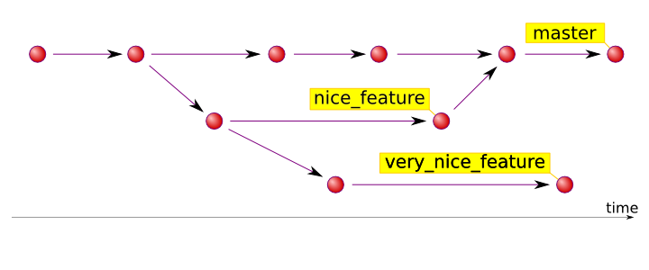
De façon technique, une branche dans Git est simplement un pointer léger et déplaçable vers un de ces commits. La branche par défaut dans Git s’appelle master. Au fur et à mesure des validations, la branche master pointe vers le dernier des commits réalisés. A chaque validation, le pointeur de la branche master avance automatiquement.

Slide 16
Commandes essentiels:
git config:
Permet de voir et modifier les variables de configuration qui contrôlent tous les aspects de l’apparence et du comportement de Git.
Exemple: git config --global user.email sam@google.com
git init:
Créer un nouveau dépôt local
Exemple: git init

Slide 17
git add:
Ajouter un ou des fichiers à l’index.
Exemple: git add temp.txt
git clone:
Clone un dépôt dans un nouveau repertoire
Exemple: git clone /chemin/vers/dépôt
git commit:
Enregistrer les modifications dans le dépôt.
Exemple: git commit –m “Description du commit”

Slide 18
git status:
Affiche la liste des fichiers modifiés ainsi que les fichiers qui doivent être commités.
Exemple: git status
git push:
Envoie les modifications locales apportées à une branche dans le dépôt distant.
Exemple: git push origin main
git branch:
Liste, crée, ou supprime des branches.
Exemple: git branch

Slide 19
git checkout:
Bascule sur une autre branche
Exemple: git checkout <nom-branche>
git remote:
Permet de se connecter à un dépôt distant.
Exemple: git remote add origin <chemin-depot-distant>
git pull:
Fusionner toutes les modifications présentes sur le dépôt distant dans le dépôt local.
Exemple: git pull <depot-distant>s

Slide 20
git merge:
Fusionner une branche dans la branche active
Exemple: git merge <nom-branche>
git rm:
Supprimer des fichiers de l’index et du répertoire de travail.
Exemple: git rm nomfichier.py
git reset:
Réinitialiser l’index et le répertoire de travail à l’état spécifié.
Exemple: git reset --hard HEAD
gitk:
Affiche l’interface graphique du dépôt local
Exemple: gitk

Slide 21
git rebase:
Réappliquer des commits sur une autre branche.
Exemple: git rebase master
git fetch:
Télécharger tous les fichiers du dépôt distant qui ne sont pas actuellement dans le répertoire de travail local.
Exemple: git fetch origin
git stash:
Enregistrer les changements qui ne doivent pas être commit immédiatement.
Exemple: git stash

Slide 22
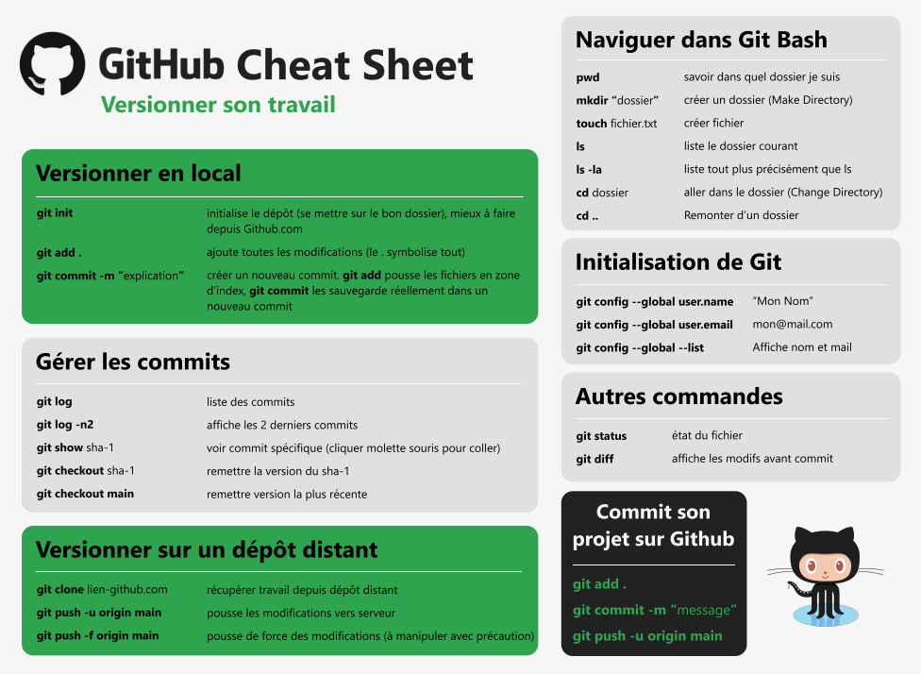

Slide 23
Workflows

Slide 24
Un workflow Git est une recette ou une recommandation expliquant comment utiliser Git pour accomplir une tâche de façon cohérente et productive. Les workflows Git encouragent les développeurs et les équipes DevOps à exploiter Git de façon efficace et cohérente.

Slide 25
Installation
Télécharger le setup Git sur https://git-scm.com/downloads.

Slide 26
Une fois le téléchargement terminé on double-clique sur le setup et on suit les instructions pour finaliser l’installation.

Slide 27
Demo

